Slide 1



Презентація
Інвестиційної програми розвитку об’єкта концесії СО ПАТ «Донбасенерго» «Слов'янська ТЕС» на 2018-2025 рр.
м. Миколаївка - 2020

Slide 2





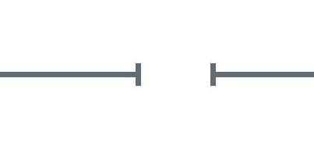
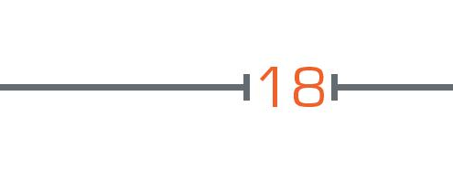
ЗАГАЛЬНА ІНФОМАЦІЯ. ПЕРЕДУМОВИ РЕАЛІЗАЦІЇ ПРОЕКТУ (1)
Система теплозабезпечення м. Миколаївка знаходиться у комунальної власності з 2006р.
Протягом цього періоду стан мережевого господарства постійно погіршувався, оскільки на теплових комунікаціях міста протягом 2009-2019 років проводились виключно аварійно-відновлювальні роботи, що обумовлено критичним фінансовим станом комунального підприємства-балансоутримувача теплових мереж (КП «Сервіскомуненерго).
Як результат, на сьогодні існує проблема низької ефективності теплопостачання міста в цілому, яка виражається в накопиченні технічних, організаційних, правових проблем та має наслідком зниження якості житлово-комунальних послуг, погіршення економічних показників діяльності, виникнення соціальних ризиків.
Усвідомлюючи необхідність вирішення накопичених проблем та враховуючи недостатність коштів в місцевих бюджетах і у комунальних підприємств та наявність законодавства щодо організаційно-правових засад використання комунального майна, яке спрямоване на розширення можливих джерел фінансування заходів енергоефективності, в тому числі – передача комунального майна в концесію, тощо, Миколаївською міською радою у 2017р. прийнято рішення про погодження пропозиції виконавчого комітету щодо передачі в оренду чи концесію об’єктів теплопостачання міста.
2
1

Slide 3
ЗАГАЛЬНА ІНФОМАЦІЯ. ПЕРЕДУМОВИ РЕАЛІЗАЦІЇ ПРОЕКТУ (2)
У 2018році проведено відкритий конкурс з передачі в концесію цілісного майнового комплексу транспортування теплової енергії, що перебуває на балансі комунального підприємства Миколаївської міської ради «Сервіскомуненерго». Умови конкурсу погоджено Міністерством регіонального розвитку, будівництва та житлово-комунального господарства.
Рішенням Миколаївської міської ради від 24.04.2018 року № 08-ХХ-8 ПАТ «Донбасенерго» визнано переможцем відповідного відкритого конкурсу.
10 жовтня 2018 року між ПАТ «Донбасенерго» і Миколаївською міською радою укладений та нотаріально завірений концесійний договір на право управління і істотне поліпшення об’єкту концесії.
28 листопада 2019 року Антимонопольний комітет України надав ПАТ «Донбасенерго» дозвіл на одержання в концесію активів у вигляді єдиного комплексу, що знаходяться на балансі КП «Сервіскомуненерго».
3
1

Slide 4
НИНІШНЯ СИТУАЦІЯ (1)
На сьогодні теплові мережі є найменш надійними частинами систем теплопостачання через зношеність теплових мереж, яка складає в середньому 40%.
Термін експлуатації більшості трубопроводів тепломережі м. Миколаївка становить понад 30 років, тобто перевищує нормативний.
Відповідно до результатів енергетичного аудиту, який проводився спеціалізованою організацією ТОВ «Техенерго» у 2013 році, система теплозабезпечення міста потребує негайної реконструкції, спрямованої на принципове покращення експлуатаційних та енергетичних параметрів системи теплозабезпечення та підвищення її надійності.
4
1

Slide 5
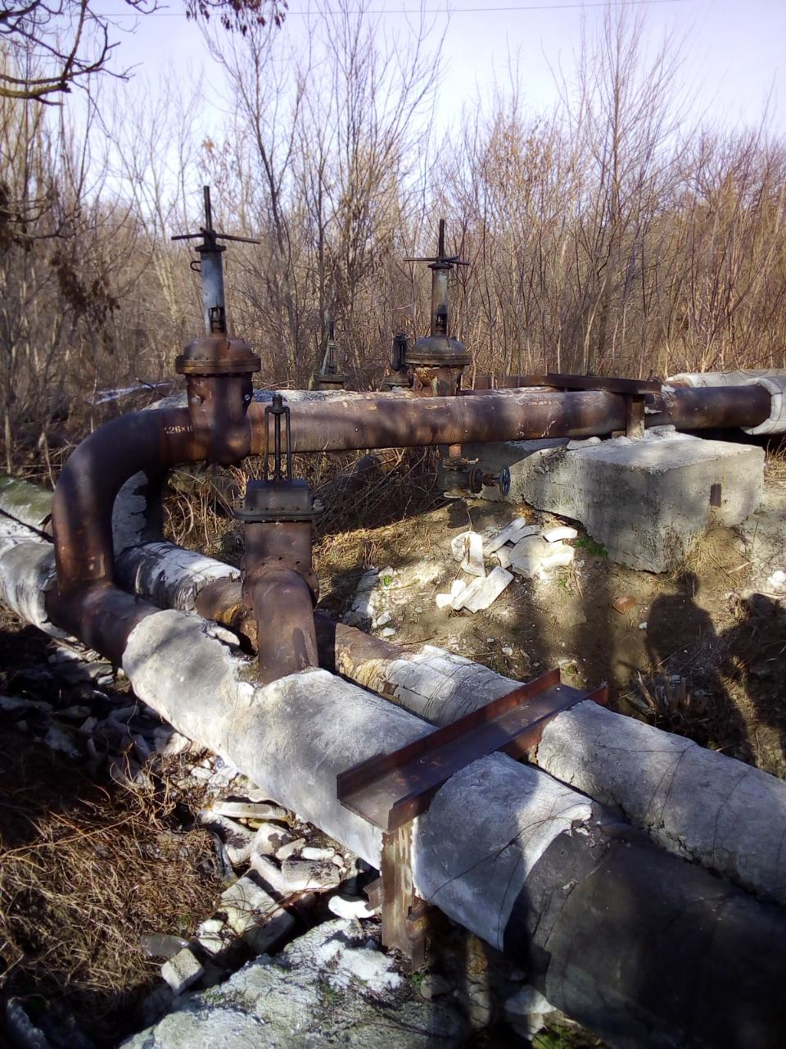
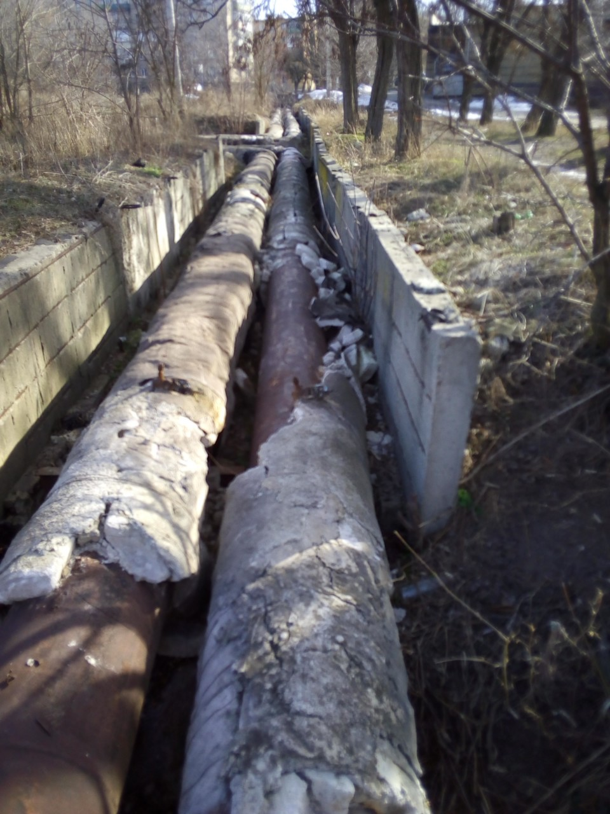
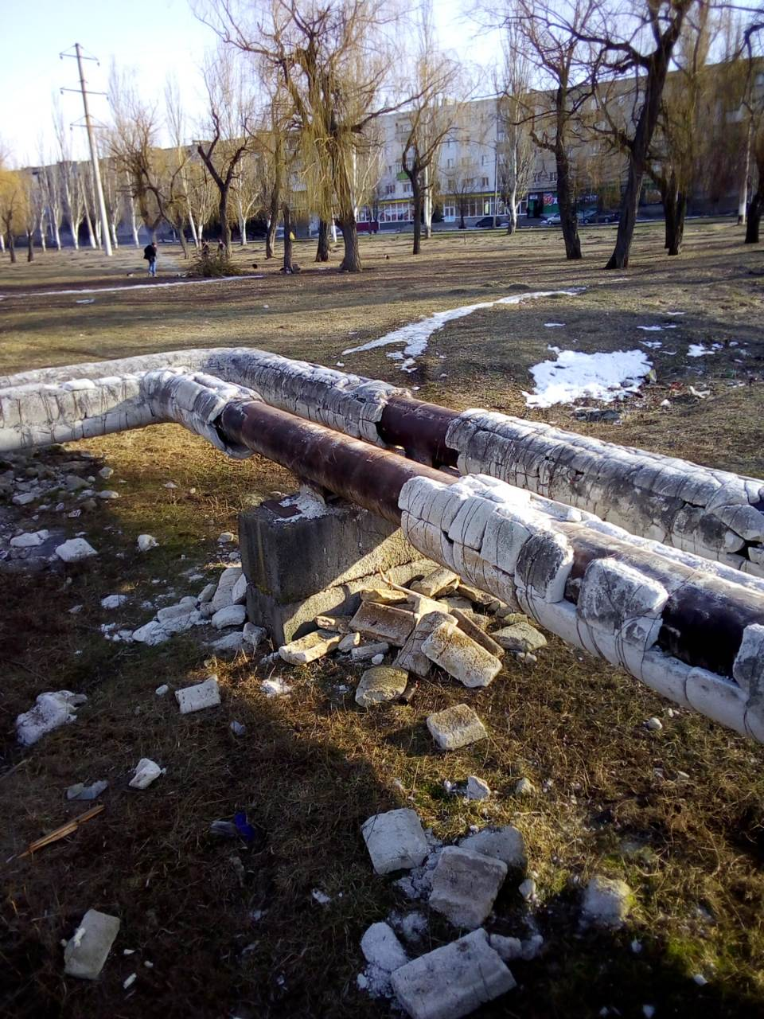
НИНІШНЯ СИТУАЦІЯ (2)
5
1

Slide 6
ОСНОВНІ ТЕХНІКО-ЕКОНОМІЧНІ ПОКАЗНИКИ СИСТЕМИ ТЕПЛОПОСТАЧАННЯ
Показники | 2013 | 2014 | 2015 | 2016 | 2017 | 2018 | 2019
Відпуск теплоенергії з колекторів, Гкал | 86 800 | 80 407 | 71 070 | 74 915 | 67 877 | 74 198 | 62 404
Корисний відпуск теплоенергії, Гкал | 47 037 | 44 248 | 40 934 | 44 463 | 41 375 | 39 588 | 36 112
Фактичні втрати теплоенергії, Гкал | 39 763 | 36 159 | 30 136 | 30 453 | 26 502 | 34 610 | 26 292
Теж у % | 45,81 | 44,97 | 42,40 | 40,65 | 39,04 | 46,65 | 42,1
Понаднормативні втрати теплоенергії, Гкал | 20 893 | 19 676 | 12 174 | 20 497 | 17 052 | 24 680 | 12 381
Те ж у % | 24,07 | 24,47 | 17,13 | 27,63 | 25,12 | 33,26 | 19,8
Собівартість виробництва, грн/Гкал | 361,39 | 619,25 | 518,73 | 348,60 | 1 236,6 | 726,61 | 755,32
Збиток від понаднормативних втрат, тис. грн. | 7 551 | 12 184 | 6 315 | 7 145 | 21 087 | 17 933 | 9 352
Всього збиток від наднормативних втрат за 2013-2019 склав – 81 567 тис грн.
Наднормативні втрати обумовлені незадовільним станом т/мережі. За інформацією КП СКЕ т/мережі планово не ремонтували з 2009 року, проводилися тільки аварійні ремонти. Крім того, не виконувався комплекс робіт з налагодження мережі.
6
1

Slide 7


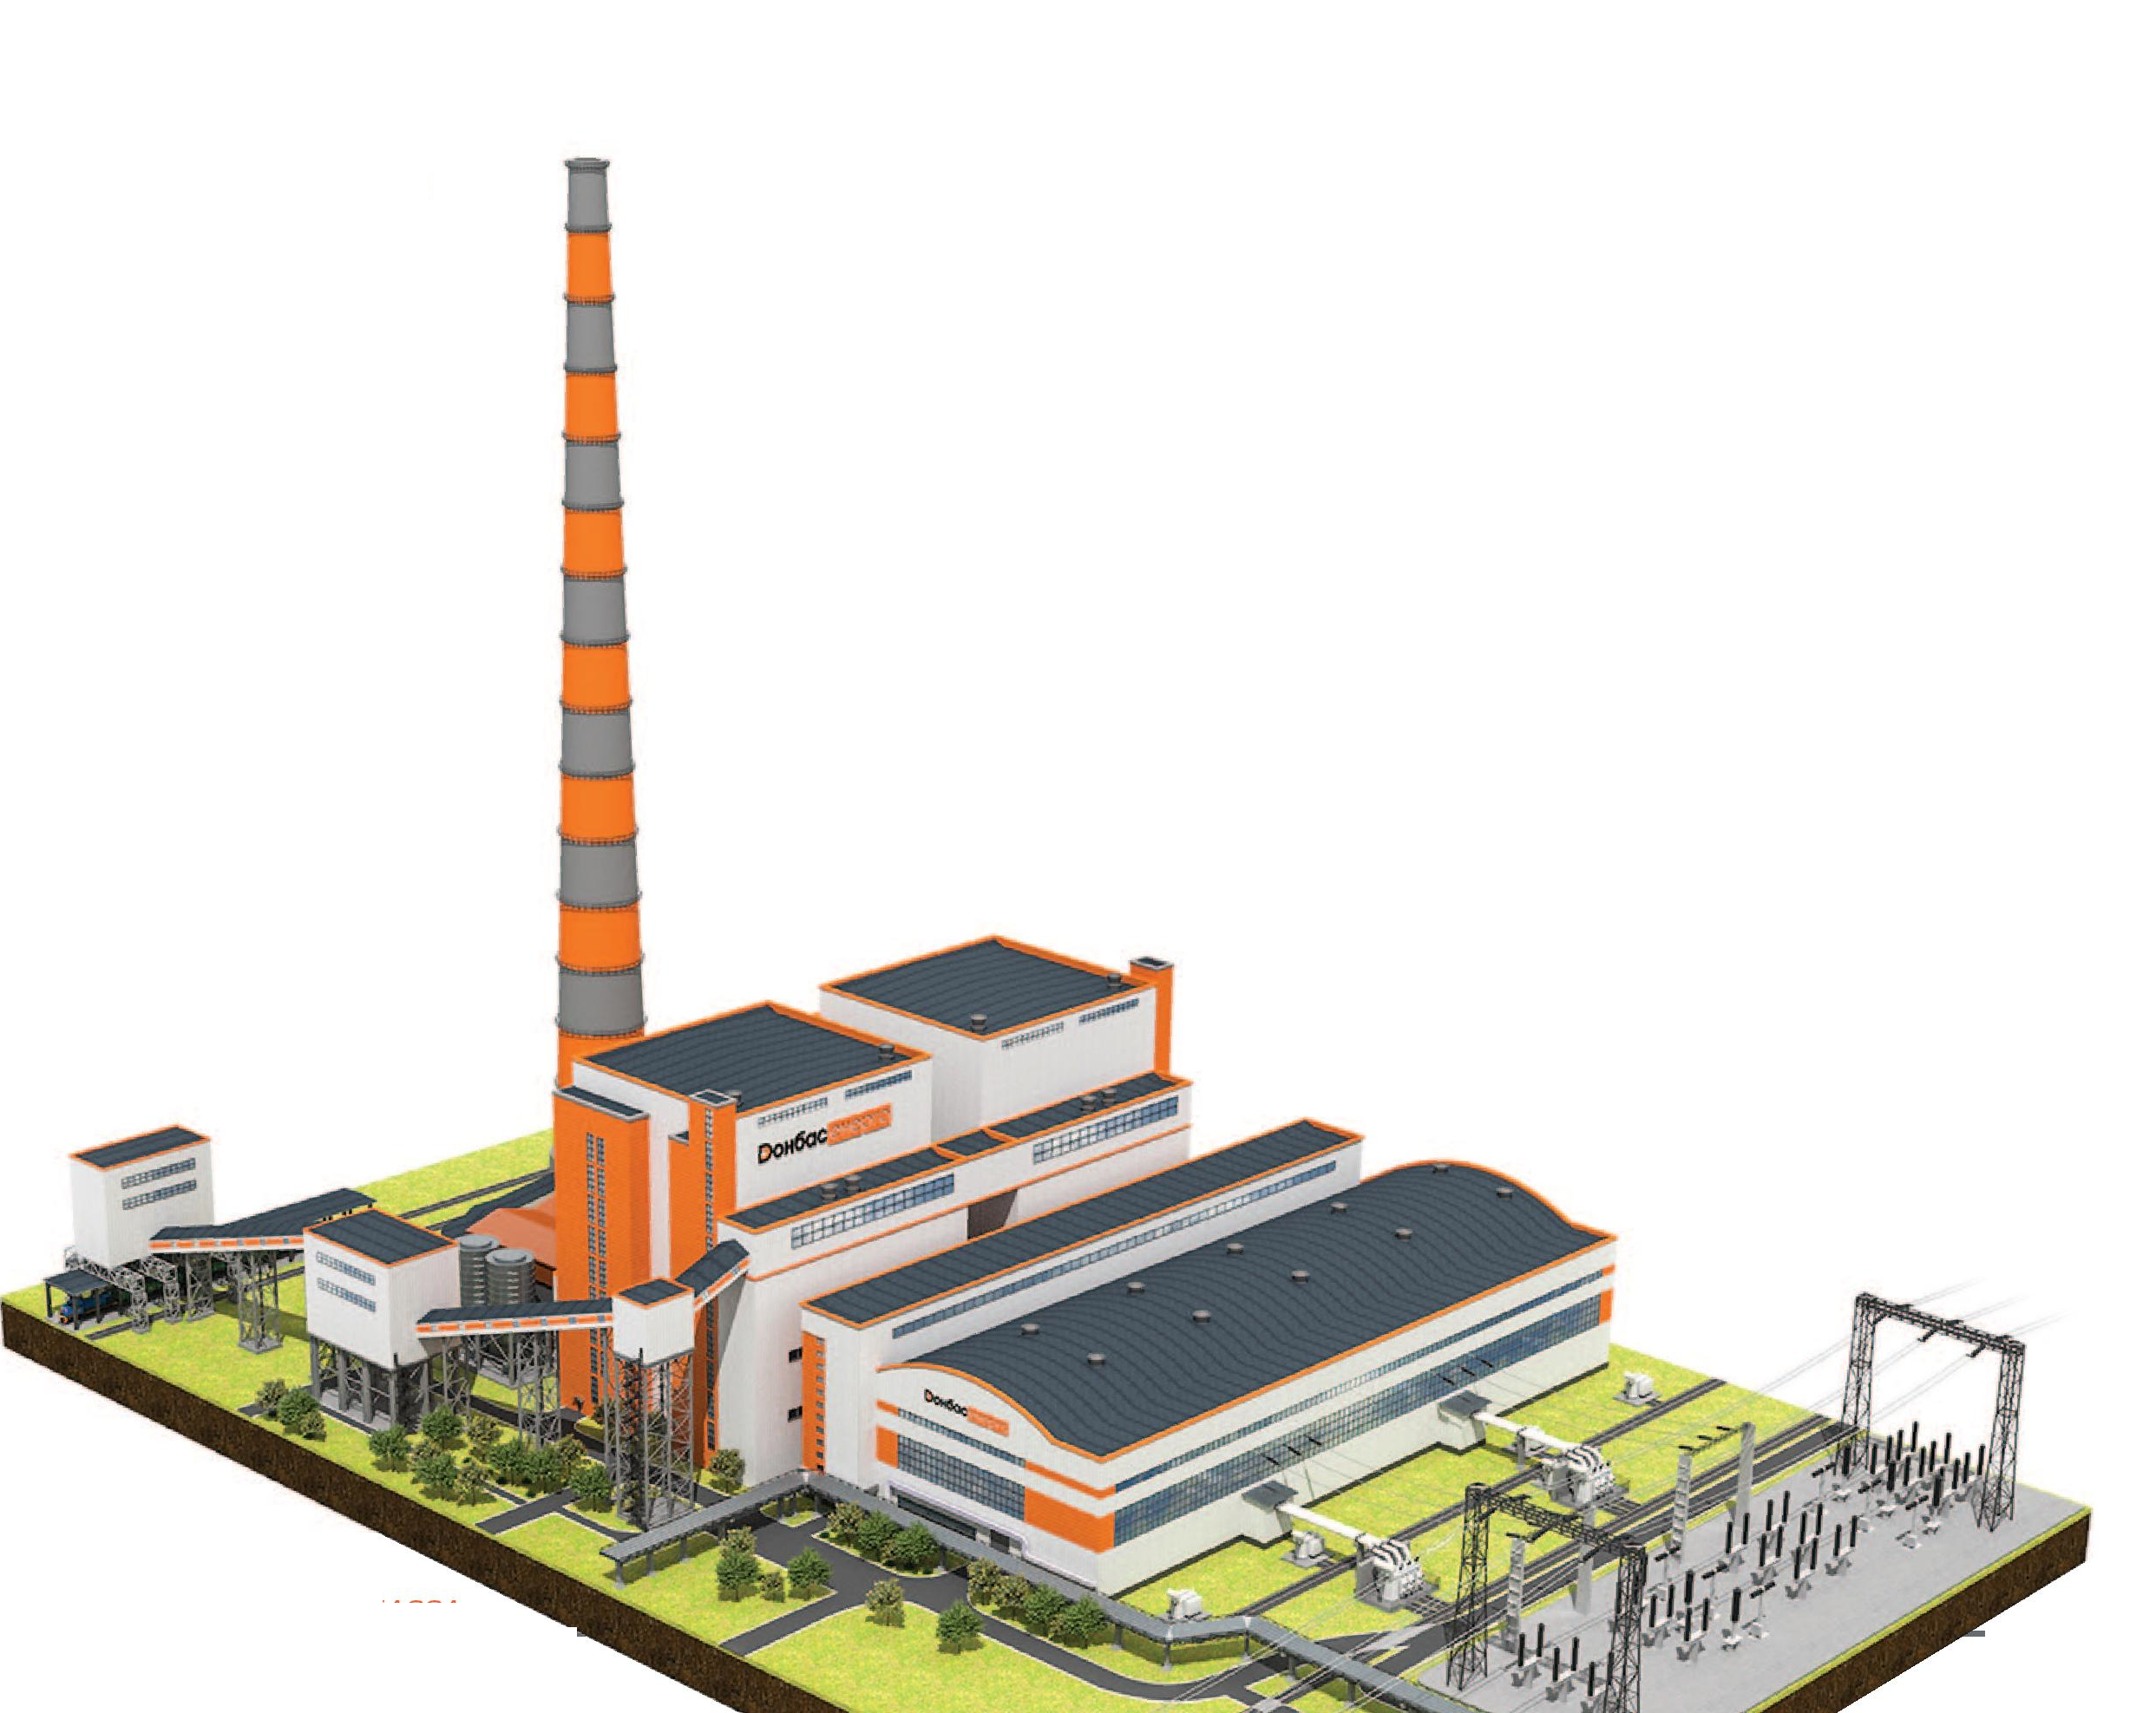



МЕТА ІНВЕСТИЦІЙНОЇ ПРОГРАМИ
ПРОБЛЕМИ, ЩО ВИРІШУЮТЬСЯ В РЕЗУЛЬТАТІ ВИКОНАННЯ ІНВЕСТИЦІЙНОЇ ПРОГРАМИ
Головною метою Програми є підвищення ефективності та надійності функціонування системи теплозабезпечення міста
Низька надійність теплових мереж у зв'язку зі зношеністю основних фондів, що викликає ризики втрати теплопостачання міста через зупинки тепломережі в осінньо-зимовий період
Низька якість надання житлово-комунальних послуг
Нераціональні втрати теплової енергії при її транспортуванні, які досягають 50%
Прогресуюче зниження економічної ефективності системи теплопостачання
7
1

Slide 8
ОБГРУНТУВАННЯ ЗАХОДІВ ІНВЕСТИЦІЙНОЇ ПРОГРАМИ (1)
Інвестиційну програму розроблено на підставі «Схеми перспективного розвитку системи теплопостачання міста Миколаївка», Програми підвищення ефективності теплопостачання м. Миколаївка, затверджених рішенням сесії Миколаївської міської ради від 25.07.2017року № 26-ІХ – 8 року та Плану технічного розвитку об’єкта концесії.
До Інвестиційної програми входять заходи по зменшенню обсягу втрат енергоресурсів та впровадженню сучасних енергозберігаючих технологій, а саме:
заміна зношених ділянок трубопроводів з використанням попередньоізольованих трубопроводів;
відновлення пошкодженої i втраченої теплової ізоляції в недоходному обсязі на окремих ділянках трубопроводів
оснащення житлового фонду, який підключений до системи централізованого теплопостачання, засобами обліку тепла;
налагодження системи централізованого теплопостачання.
Послідовність виконання заходів визначена відповідно до їх пріоритетності з точки зору підвищення надійності і зниження втрат теплової енергії при її транспортуванні.
8
1

Slide 9
ОБГРУНТУВАННЯ ЗАХОДІВ ІНВЕСТИЦІЙНОЇ ПРОГРАМИ (2)
Визначення черговості реконструкції трубопроводів засноване на аналізі даних щодо корозійного зносу трубопроводів і фізичного стану теплової ізоляції, визначених за результатами дефектації
Враховуючи великий обсяг запланованих робіт та виходячи з технічних особливостей роботи тепломережі (неможливості відключення тепломережі для виконання робіт в опалювальний період) програма реконструкції та модернізації теплових мереж розрахована на кілька років, протягом яких надійність і ефективність системи теплопостачання повинна постійно підвищуватися.
У 2018 році на підставі угоди сторін № 241 від 20.09.2018р. між Миколаївською міською радою, ПАТ «Донбасенерго» та КП «Сервіскомуненерго» виконано роботи з капітального ремонту аварійних дільниць теплових мереж кварталів №8 та №9 з поліпшенням експлуатаційних показників. Була проведена заміна аварійних ділянок трубопроводів на трубопроводи з пінополіуретановою ізоляцією типу «труба в трубі» загальною довжиною 3334 м.
9
1

Slide 10
ОБГРУНТУВАННЯ ЗАХОДІВ ІНВЕСТИЦІЙНОЇ ПРОГРАМИ (3)
Подальші обсяги робіт з реконструкції комплексу транспортування теплової енергії планується виконати в чотири черги будівництва:
- I черга будівництва – роботи виконуються у 2020-2022 роках;
- II черга будівництва - роботи виконуються у 2023 році;
- III черга будівництва - роботи виконуються у 2024 році;
- IV черга будівництва - роботи виконуються у 2025 році.
За результатами розрахунків загальний обсяг інвестицій складає 78 349 тис. грн у поточних цінах, у тому числі:
5 907 тис. грн. – капітальний ремонт аварійних дільниць теплових мереж кварталів №8 та №9 з поліпшенням експлуатаційних показників (роботи виконані у 2018 р. відповідно до угоди сторін № 241 від 20.09.2018 р. між Миколаївською міською радою, ПАТ «Донбасенерго» та КП «Сервіскомуненерго»;
72 442 тис. грн. – необхідні інвестиційні вкладення відповідно до техніко-економічного обґрунтування «Реконструкція цілісного майнового комплексу транспортування теплової енергії споживачам м. Миколаївка Слов’янського району Донецької області» на 2020-2025 рр.
10
1

Slide 11
ОБСЯГИ РЕКОНСТРУКЦІЇ З РОЗБИВКОЮ ПО РОКАХ (1)
Найменування заходів | Орієнтовні капітальні витрати, тис. грн | Очікуваний ефект |  | Простий термін окупності, років
 |  | економія тепла, Гкал | економія тепла, тис. Грн
Капітальний ремонт аварійних дільниць теплових мереж кварталів № 8 та № 9 з поліпшенням експлуатаційних показників (роботи виконані у 2018 р. відповідно до угоди сторін № 241 від 20.09.2018 р. між Миколаївською міською радою, ПАТ «Донбасенерго» та КП «Сервіскомуненерго»), 3334м | 5907 | 2160 | 1581 | 4
1 черга реконструкції (2020-2022рр), в т.ч: | 41312 | 11900 | 8711 | х
1 пусковой комплекс (2020р), в т.ч: | 22777 | 5988 | 4383 | х
1. Заміна аварійних ділянок трубопроводів тепломережі з використанням предізольованих трубопроводів (2530 м) | 10705 | 954 | 698 | 15
2. Відновлення ізоляції на 1930 м тепломережі | 2191 | 5034 | 3685 | 1
3. Встановлення балансувальних клапанів на квартальні відгалуження (4 шт) | 21 | х | х | х
4. Прокладання циркуляційних трубопроводів гарячого водопостачання (403 м) | 1805 | х | х | х
5. Встановлення вузлів обліку теплової енергії у споживачів (226 од. лічильників) | 4843 | х | х | х
6. Встановлення у споживачів приладів обліку споживання гараячої води ( 307 од. лічильників) | 3213 | х | х | х
11
1

Slide 12
ОБСЯГИ РЕКОНСТРУКЦІЇ З РОЗБИВКОЮ ПО РОКАХ (2)
Найменування заходів | Орієнтовні капітальні витрати, тис. грн | Очікуваний ефект |  | Простий термін окупності, років
 |  | економія тепла, Гкал | економія тепла, тис. Грн
2 пусковой комплекс (2021р), у. т.ч: | 14237 | 5912 | 4328 | х
1. Заміна аварійних ділянок трубопроводів тепломережі з використанням предізольованих трубопроводів (1450 м) | 5201 | 1769 | 1295 | 4
2. Відновлення ізоляції на 4588 м тепломережі | 2796 | 4143 | 3032 | 1
3. Встановлення балансувальних клапанів на квартальних відгалуженнях (12 шт) | 233 | х | х | х
4. Прокладання циркуляційних трубопроводів гарячого водопостачання (1116 м), прокладання подавальних трубопроводів гарячого водопостачання (242 м) | 6008 | х | х | х
3 пусковой комплекс (2022р), в т.ч: | 4297 | х | х | х
1. Розробка і впровадження програмного забезпечення з використанням SKADA-системи | 4297 | х | х | х
2 черга реконструкції (2023р), в т.ч: | 13063 | 4205 | 3078 | х
1. Заміна аварійних ділянок трубопроводів тепломережі з використанням предізольованих трубопроводів (4634 м) | 10492 | 2089 | 1529 | 7
2. Відновлення ізоляції на 1366 м тепломережі | 834 | 1131 | 828 | 1
3. Підключення системи опалення споживачів 15 і 16-го кварталів через вузол змішування з метою переходу на графік 95/70 | 1737 | 984 | 721 | 2
12
1

Slide 13
ОБСЯГИ РЕКОНСТРУКЦІЇ З РОЗБИВКОЮ ПО РОКАХ (3)
Найменування заходів | Орієнтовні капітальні витрати, тис. грн | Очікуваний ефект |  | Простий термін окупності, років
 |  | економія тепла, Гкал | економія тепла, тис. Грн
3 черга реконструкції (2024р), в т.ч: | 10228 | 4109 | 3008 | х
1. Заміна аварійних ділянок трубопроводів тепломережі з використанням предізольованих трубопроводів (3728 м) | 9205 | 2826 | 2069 | 4
2. Відновлення теплопостачання споживачів аварійного селища через вузол змішування | 1024 | 1283 | 939 | 1
4 черга реконструкції (2025), в т.ч: | 7840 | 2718 | 1990 | х
1. Заміна аварійних ділянок трубопроводів тепломережі з використанням предізольованих трубопроводів (1504 м) | 5912 | 1734 | 1269 | 5
2. Підключення системи опалення споживачів 2-го мікрорайону через вузол змішування з метою переходу на графік 95/70, прокладання циркуляціонних трубопроводів ГВП | 1928 | 984 | 721 | 3
ВСЬОГО ПО ЧЕРГАМ БУДІВНИЦТВА | 78349 | 25092 | 18367 | 4
13
1

Slide 14
РОЗРАХУНОК ЕКОНОМІЧНИХ ПОКАЗНИКІВ (З ВИКОНАННЯМ РЕКОНСТРУКЦІЇ)
Ставка дисконтування | 12% | Коефіцієнт інфляції |  |  | 8%
Показники | од. вим. | Базовый рік (2018) | 2019 | 2020 | 2021 | 2022 | 2023 | 2024 | 2025 | 2026 | 2027 | 2028 | 2029 | 2030
Відпуск з колекторів | Гкал | 74 198 | 62 404 | 69 889 | 63 933 | 59 550 | 57 751 | 53 588 | 50 073 | 48 518 | 48 518 | 48 518 | 48 518 | 48 518
Корисний відпуск | Гкал | 39 588 | 36 112 | 40 000 | 40 000 | 39 000 | 39 000 | 39 000 | 39 000 | 39 000 | 39 000 | 39 000 | 39 000 | 39 000
Втрати в мережі | Гкал | 34 610 | 26 292 | 29 889 | 23 933 | 20 550 | 18 751 | 14 588 | 11 073 | 9 518 | 9 518 | 9 518 | 9 518 | 9 518
Очікуваний % втрат | % | 47% | 42% | 43% | 37% | 35% | 32% | 27% | 22% | 20% | 20% | 20% | 20% | 20%
Тариф на виробництво | грн./Гкал | 586 | 586 | 641 | 692 | 748 | 807 | 872 | 942 | 1017 | 1099 | 1186 | 1281 | 1384
Тариф на транспортування (без інвестскладової) | грн./Гкал | 23 | 23 | 88 | 121 | 160 | 209 | 242 | 237 | 264 | 271 | 280 | 281 | 142
у.т.ч умовно-постійні витрати | грн./Гкал | 23 | 23 | 66 | 71 | 77 | 83 | 90 | 97 | 105 | 113 | 122 | 132 | 142
у.т.ч. амортизація | грн./Гкал | 0 | 0 | 22 | 49 | 83 | 126 | 152 | 140 | 159 | 158 | 158 | 149 | 0
Інвестскладова | тис.грн | 0 | 0 | 5 971 | 4 676 | 3 262 | 1 377 | 668 | 1 610 | 1 021 | 1 068 | 776 | 0 | 0
інвестскладова | грн./Гкал |  |  | 149 | 117 | 84 | 35 | 17 | 41 | 26 | 27 | 20 | 0 | 0
Тариф на постачання (з аб.пл) | грн./Гкал | 8 | 8 | 8 | 9 | 10 | 10 | 11 | 12 | 13 | 14 | 15 | 16 | 18
Тариф на т/е | грн./Гкал | с | 827 | 1145 | 1194 | 1264 | 1340 | 1406 | 1480 | 1572 | 1683 | 1796 | 1896 | 1888
в т. ч. інвестиційна складова | грн./Гкал |  |  | 171 | 171 | 166 | 166 | 161 | 169 | 181 | 185 | 185 | 178 | 149
відсоток у тарифі | % |  |  | 15 | 14 | 13 | 12 | 11 | 11 | 12 | 11 | 10 | 9 | 8
Товарна продукція | тис.грн | 33 538 | 29 878 | 45 819 | 47 745 | 49 306 | 52 264 | 54 844 | 57 721 | 61 316 | 65 645 | 70 029 | 73 955 | 73 624
Результат | тис. грн. | -11 577 | -8 087 | -4 228 | -3 040 | -3 198 | -4 438 | -2 707 | 613 | 1 210 | 1 272 | 996 | 238 | 257
Рентабельність | % | -25,66 | -21,30 | -6,07 | -6,30 | -6,09 | -7,83 | -4,70 | 1,07 | 2,01 | 1,98 | 1,44 | 0,32 | 0,35
Капітальні вкладення | тис. грн. | 5 907 |  | 22 777 | 14 237 | 4 297 | 13 063 | 10 228 | 7 840
Ефект від модернізації (скорочення втрат т/енергії) | Гкал | 924 | 1236 | 2561 | 5956 | 3383 | 1798 | 4164 | 3514 | 1555
 | тис. грн. | 541 | 724 | 1 642 | 4 123 | 2 529 | 1 452 | 3 631 | 3 310 | 1 582 | 0 | 0 | 0
NPV з модернізацією | тис. грн. | -17 484 | -8 087 | -27 005 | -15 426 | -5 975 | -12 457 | -8 220 | -4 101 | 613 | 575 | 402 | 86 | 83
PI (індекс прибутковості) |  | -1,96 |  | -0,18 | -0,21 | -0,74 | -0,34 | -0,26 | 0,08
14
1

Slide 15
РОЗРАХУНОК ЕКОНОМІЧНИХ ПОКАЗНИКІВ (БЕЗ ВИКОНАННЯ РЕКОНСТРУКЦІЇ)
Показники | ед. изм. | Базовый рік (2018) | 2019 | 2020 | 2021 | 2022 | 2023 | 2024 | 2025 | 2026 | 2027 | 2028 | 2029 | 2030
Відпуск з колекторів | Гкал | 74 198 | 62 404 | 75 472 | 76 923 | 76 923 | 76 923 | 78 431 | 78 431 | 78 431 | 80 000 | 80 000 | 80 000 | 81 633
Корисний відпуск | Гкал | 39 588 | 36 112 | 40 000 | 40 000 | 40 000 | 40 000 | 40 000 | 40 000 | 40 000 | 40 000 | 40 000 | 40 000 | 40 000
Втрати в мережі | Гкал | 34 610 | 26 292 | 35 472 | 36 923 | 36 923 | 36 923 | 38 431 | 38 431 | 38 431 | 40 000 | 40 000 | 40 000 | 41 633
Очікуваний % втрат | % | 47% | 42% | 47% | 48% | 48% | 48% | 49% | 49% | 49% | 50% | 50% | 50% | 51%
Тариф на виробництво | грн. | 586 | 586 | 641 | 692 | 748 | 807 | 872 | 942 | 1017 | 1099 | 1186 | 1281 | 1384
Тариф на транспортування | грн./Гкал | 23 | 23 | 66 | 71 | 77 | 83 | 89 | 97 | 104 | 113 | 122 | 131 | 142
Тариф на постачання + абонплата | грн./Гкал | 8 | 8 | 8 | 9 | 10 | 10 | 11 | 12 | 13 | 14 | 15 | 16 | 18
Тариф на т/е | грн./Гкал | 847,19 | 827,38 | 990 | 1077 | 1163 | 1256 | 1365 | 1475 | 1593 | 1732 | 1871 | 2020 | 2198
Товарна продукція | тис. грн. | 33 538 | 29 878 | 39 611 | 43 063 | 46 508 | 50 228 | 54 618 | 58 987 | 63 706 | 69 288 | 74 832 | 80 818 | 87 921
Результат | тис. грн. | -11 577 | -8 087 | -13 062 | -14 911 | -16 103 | -17 392 | -19 835 | -21 422 | -23 136 | -26 365 | -28 475 | -30 753 | -35 020
Рентабільність | % | -25,7 | -21,3 | -24,8 | -25,7 | -25,7 | -25,7 | -26,6 | -26,6 | -26,6 | -27,6 | -27,6 | -27,6 | -28,5
Ефект від модернізації (скорочення втрат) | Гкал | 0
 | тис. грн. | 0
NPV без модернізації | тис. грн. | -11 577 | -8 087 | -13 062 | -13 313 | -12 838 | -12 379 | -12 606 | -12 156 | -11 721 | -11 926 | -11 500 | -11 090 | -11 276
15
1

Slide 16
ОЧІКУВАНІ РЕЗУЛЬТАТИ ВИКОНАННЯ ІНВЕСТИЦІЙНОЇ ПРОГРАМИ
ВИГОДООТРИМУВАЧІ
Споживачі теплової енергії та ГВП м. Миколаївка
Розвиток відносин державно-приватного партнерства
Підвищення надійності роботи системи теплопостачання міста
Підвищення якості житлово-комунальних послуг
Створення нових робочих місць
Подовження термінів експлуатації об'єкта не менше ніж на 25 років
Зниження втрат теплової енергії з 47% до 20%, тобто до нормативного рівня
МиколаЇвська ОТГ
Комунальне підприємство «Сервіскомуненерго»
Досягнення беззбитковості бізнесу з теплопостачання
Приватний партнер – ПАТ «Донбасенерго»
16
1

Slide 17

ПРОГНОЗ БАЛАНСУ Т/ЕНЕРГІЇ (З ВИКОНАННЯМ РЕКОНСТРУКЦІЇ)
Зниження рівня втрат теплової енергії очікується з 47% до 20%, тобто до нормативного рівня, та відповідне скорочення необхідного обсягу виробництва теплової енергії з 74 198 Гкал до 48 518 Гкал на рік.
Річна економія теплової енергії, за Річна економія теплової енергії складає 25 092 Гкал, у тому числі: 2 160 Гкал – економічний ефект досягнутий завдяки виконаного у 2018 р. капітального ремонту аварійних дільниць теплових мереж кварталів № 8 та № 9;
22932 Гкал – планований економічний ефект від реалізації заходів у 2020-2025 роках
17
1

Slide 18
ПРОГНОЗ БАЛАНСУ Т/ЕНЕРГІЇ (БЕЗ ВИКОНАННЯ РЕКОНСТРУКЦІЇ)
Без виконання модернізації тепломережі очікується поступове збільшення втрат теплової енергії при її транспортуванні внаслідок поступового погіршення технічного стану основних фондів
18
1

Slide 19
ДЖЕРЕЛА ФІНАНСУВАННЯ ІНВЕСТИЦІЙНОЇ ПРОГРАМИ
Для відшкодування витрат по реалізації всіх заходів інвестиційної програми, за винятком заходів по встановленню приладів комерційного обліку, буде використовуватися джерело у вигляді інвестиційної складової тарифу на транспортування теплової енергії, який включає нараховану відповідно до ПКУ амортизацію за переданими в складі об'єкта концесії основних засобів (в тому числі і амортизацію поліпшень) і цільовий прибуток до тарифу.
Структура ДЖЕРЕЛ в фінансуванні ІНВЕСТИЦІЙНОЇ ПРОГРАМИ, млн.грн
 | ∑ | 2020-2021 | 2021-2022 | 2022-2023 | 2023-2024 | 2024-2025 | 2025-2026 | 2026-2027 | 2027-2028 | 2028-2029 | 2029-2030
амортизація в тарифі ТЕ | 49,9 | 1,23 | 2,52 | 3,94 | 5,82 | 6,53 | 5,59 | 6,18 | 6,13 | 6,13 | 5,78
прибуток в тарифі ТЕ | 20,4 | 5,97 | 4,68 | 3,26 | 1,38 | 0,67 | 1,61 | 1,02 | 1,07 | 0,78 | 0,00
внесок на встановлення приладів КО | 8,1 | 1,61 | 1,61 | 1,61 | 1,61 | 1,61
ВСЬОГО | 78,3 | 8,8 | 8,8 | 8,8 | 8,8 | 8,8 | 7,2 | 7,2 | 7,2 | 6,9 | 5,8
19
1

Slide 20
ПРОГНОЗ ВПЛИВУ ВИКОНАННЯ ІП НА ТАРИФ
Показники | Од.виміру | 2020-2021 | 2021-2022 | 2022-2023 | 2023-2024 | 2024-2025 | 2025-2026 | 2026-2027 | 2027-2028 | 2028-2029 | 2029-2030
тариф без ІС | грн/Гкал | 1 022,37 | 1 098,00 | 1 173,80 | 1 244,91 | 1 310,53 | 1 391,37 | 1 497,83 | 1 610,24 | 1 718,40 | 1 738,75
інвест складова в тарифі ТЕ (без індексування) | грн/Гкал | 171,25 | 166,25 | 166,30 | 161,34 | 169,50 | 180,83 | 185,37 | 185,37 | 177,88 | 149,04
тариф з ІС | грн/Гкал | 1 193,62 | 1 264,25 | 1 340,11 | 1 406,26 | 1 480,02 | 1 572,20 | 1 683,21 | 1 795,61 | 1 896,29 | 1 887,79
частка ІС в тарифі ТЕ |  | 14,3% | 13,2% | 12,4% | 11,5% | 11,5% | 11,5% | 11,0% | 10,3% | 9,4% | 7,9%
Термін повернення по цих інвестиціях пропонується встановити на рівні 10 років, починаючи з опалювального періоду 2020-2021 року. Такий термін повернення обумовлений такими факторами: освоєння капітальних інвестицій має нерівномірний характер по роках з істотним фінансовим навантаженням на інвестора в перший рік освоєння інвестицій.
Визначення розміру відшкодування інвестицій у вигляді цільового прибутку до тарифу, виходячи з обсягів освоєння за принципом рік в рік (як передбачено Порядком Мінрегіону, затвердженим наказом від 14.12 2012 року № 630, призведе до стрибкоподібного зростання тарифу в окремі періоди. Для забезпечення доступності послуг споживачам доцільно виробити заходи згладжування зростання тарифів при інвестуванні - пропонується обмежити тарифне навантаження на споживача за рахунок інвестиційної складової - не більше 15% в структурі тарифу щорічно, що в нашому випадку відповідає терміну повернення інвестицій протягом 10 років, тобто пропонується схема щорічного встановлення тарифів з включенням в нього необхідної інвестиційної складової на основі довгострокових параметрів регулювання, що забезпечить згладжування тарифних наслідків здійснення інвестицій для кінцевого споживача.
20
1

